Slide 1
Руководитель: Чуканов В.С. Исполнитель: Денисов П.П.
Peter the Great
Saint-Petersburg Рolytechnic University
Ускорение обучения генеративных состязательных сетей

Slide 2
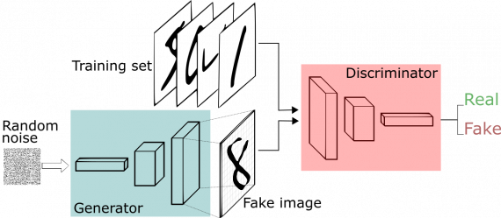
Генеративно-состязательные сети (ГСС)
ГСС - архитектура, состоящая из генератора и дискриминатора, настроенных на работу друг против друга.

Slide 3
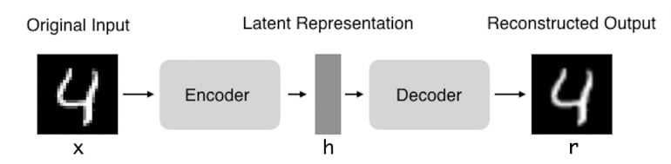

Автокодеры (автоэнкодеры)
Автокодер - нейронная сеть, которая копирует входные данные на выход.
Энкодер: отвечает за сжатие входа в latent-space. Представлен функцией кодирования $h = f \left(x\right)$
Декодер: предназначен для восстановления ввода из latent-space. Представлен функцией декодирования $r =g (h)$.

Slide 4
Идея
ГСС требуют много времени на тренировку. На одном GPU тренировка может занимать часы, а на одном CPU — более одного дня.
Можно использовать предобученный декодер из автокодера. Автокодеры обучаются быстро по сравнению с ГСС.

Slide 5
Рассмотренные автокодеры
Глубокий сверточный (Convolutional AE)
Вариационный (VAE)
Условный вариационный (CVAE)
Замечание: стоит отметить, что все автокодеры сверточные для эффективной работы с изображениями.

Slide 6
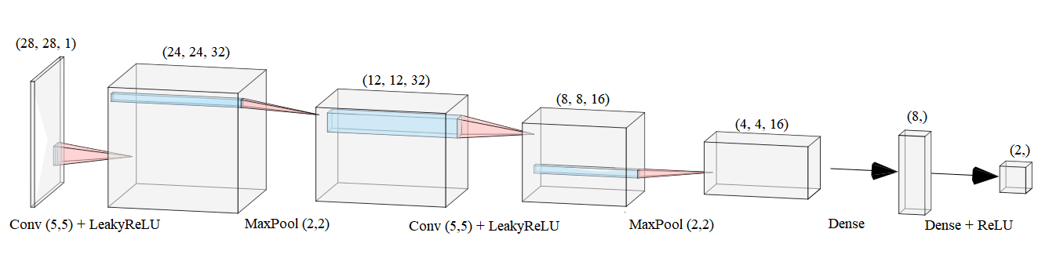
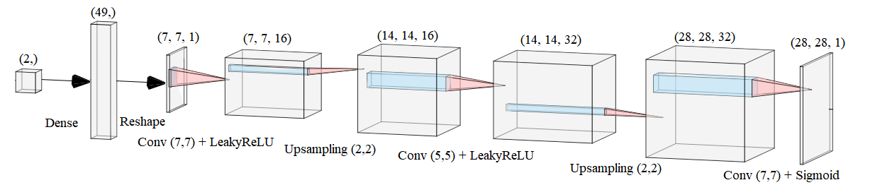
Глубокий сверточный автокодер
Архитектура:
Энкодер:
Декодер:

Slide 7
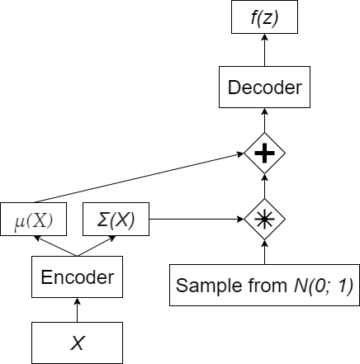
Вариационный автокодер (VAE)
Архитектура такая же, как и у глубокого сверточного автокодера. Отличается схема обучения:

Slide 8
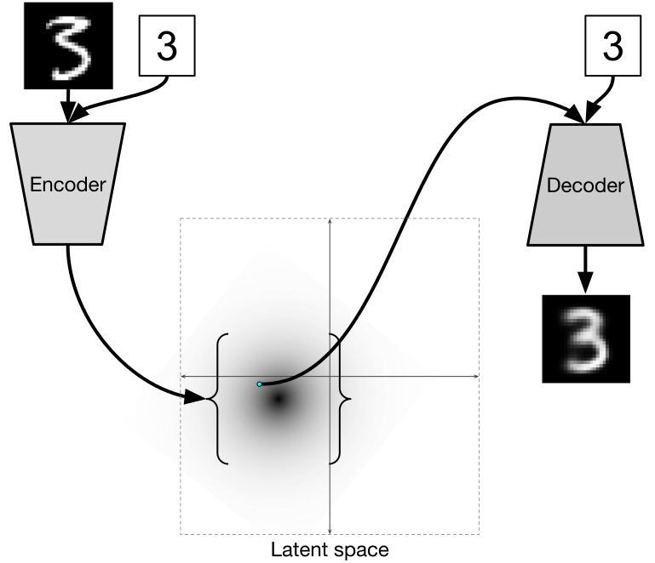
Условный вариационный автокодер (CVAE)
Архитектура и схема обучения такая же, как у вариационного автокодера, но на вход помимо самой картинки еще передается ее лейбл (к какому классу относится картинка).

Slide 9
Процесс обучения
Обучение всех автокодеров происходило с использованием библиотеки Keras.
Гиперпараметры:
Количество эпох – 200
Размерность скрытого пространства – 2
Была выбрана именно такая размерность для корректного отображения многообразия скрытого пространства
Датасет – рукописные цифры MNIST

Slide 10
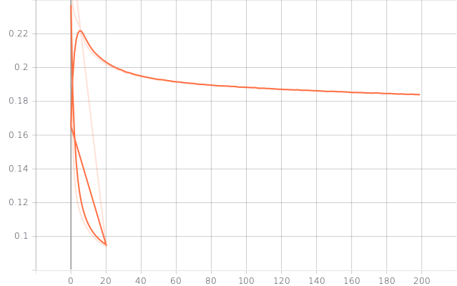
Результаты обучения
Глубокий сверточный автокодер
График функции потерь
Loss
Epoch

Slide 11
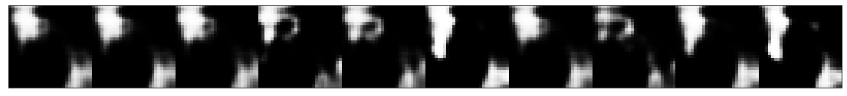
Результаты обучения
Глубокий сверточный автокодер
Выход декодера при подаче ему рандомного нормально сгенеренного кода
Что-то непонятное

Slide 12
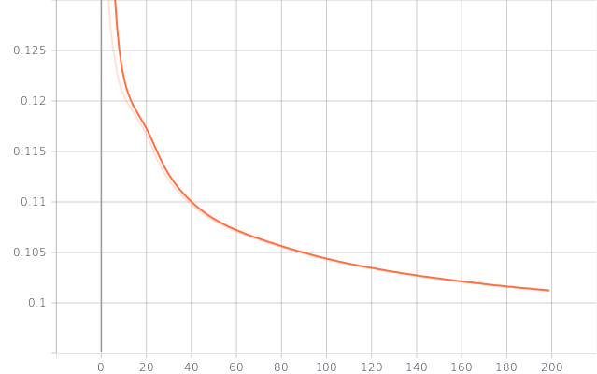
Результаты обучения
Вариационный автокодер (VAE)
График функции потерь
Loss
Epoch

Slide 13
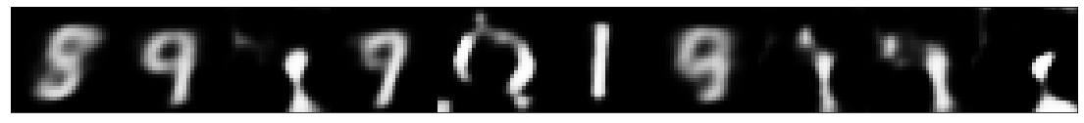
Результаты обучения
Вариационный автокодер (VAE)
Выход декодера при подаче ему рандомного нормально сгенеренного кода
Проглядываются какие-то очертания, но все равно что-то непонятное

Slide 14
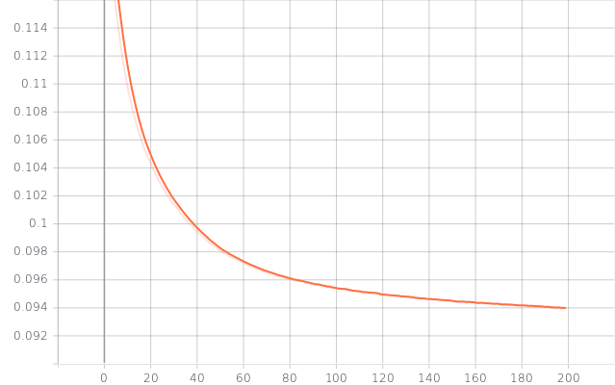
Результаты обучения
Условный вариационный автокодер (CVAE)
График функции потерь
Loss
Epoch

Slide 15
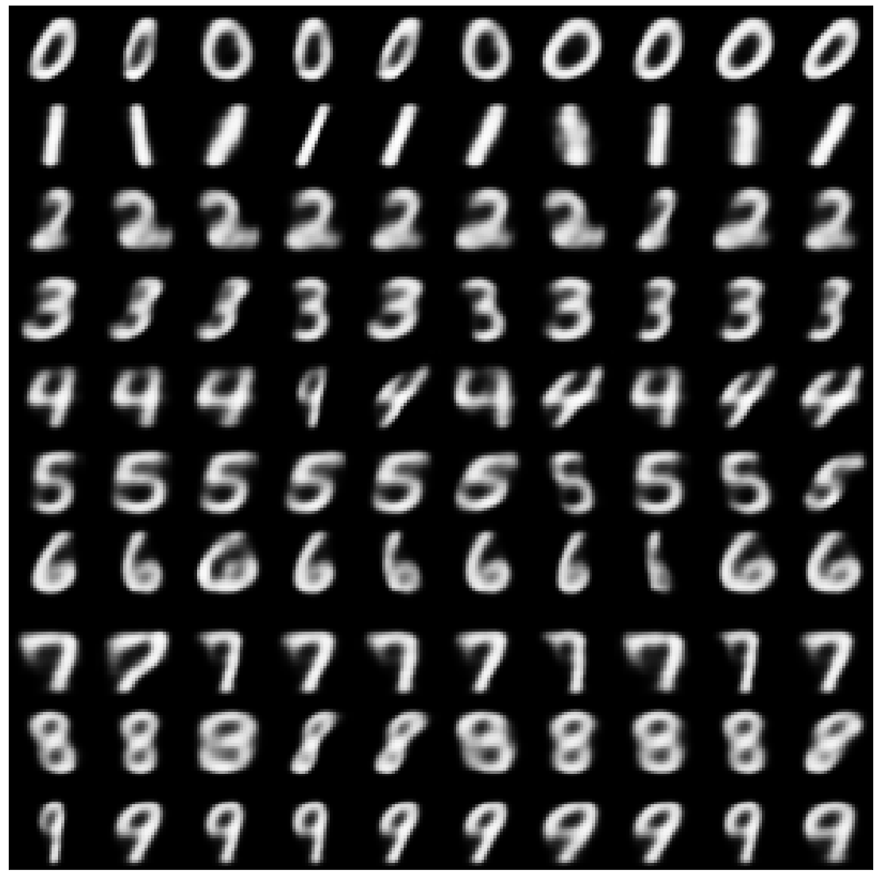
Результаты обучения
Условный вариационный автокодер (CVAE)
Выход декодера при подаче ему рандомного нормально сгенеренного кода и номер цифры от 0 до 9

Slide 16
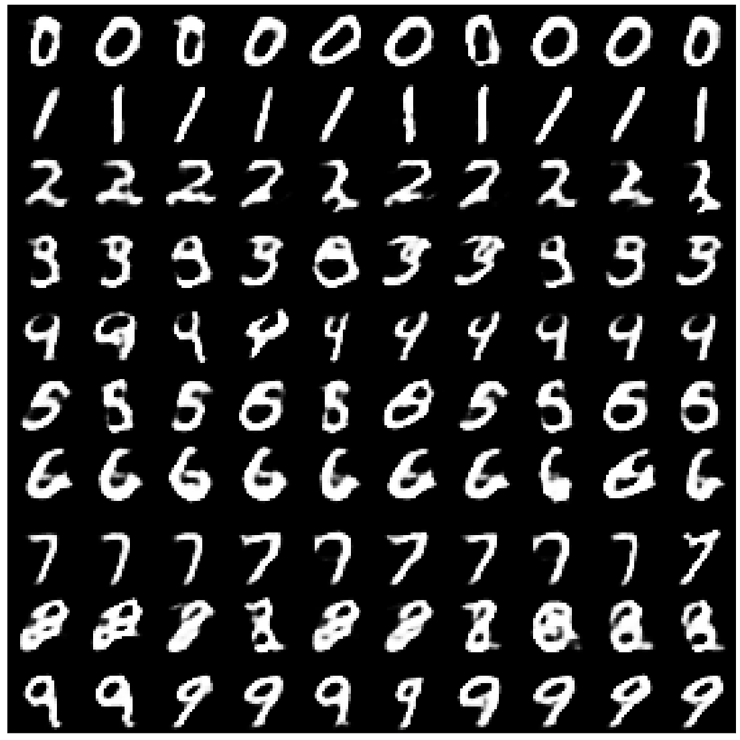
Результат обучения комбинации декодера CVAE и ГСС

Slide 17
Заключение и План работ
Были опробованы разные варианты автокодеров
Декодер был успешно внедрен в ГСС
План работы на будущее
Использовать метрики (например MMD, FID) для проверки «качества» выходных изображений, так как на данный момент «валидация» осуществляется «на глаз»
Разобраться с WAE, CWAE, WGAN
Попробовать комбинации WAE + WGAN, CWAE + CWGAN, сравнить их
Собрать статистику по обучению автокодеров/ГСС

